Slide 1
.
المدة:45د
المكون:الرياضيات
المستوى الثاني
الموضوع: 038 أستثمر ما تعلمته 11
دعم الدرسين 21و22.
المرجع: فضاء الرياضيات
الدرس من إعداد: رشيد العوفير
الكفايات و القدرات المستهدفة:
.
صيغة العمل: ينجز العمل جماعيا و على الكراسات.
اللوازم الضرورية:جداول صور ألواح.

Slide 2
حصة 1
أنشطة ترييض الوضعيات و بناء المفاهيم

Slide 3
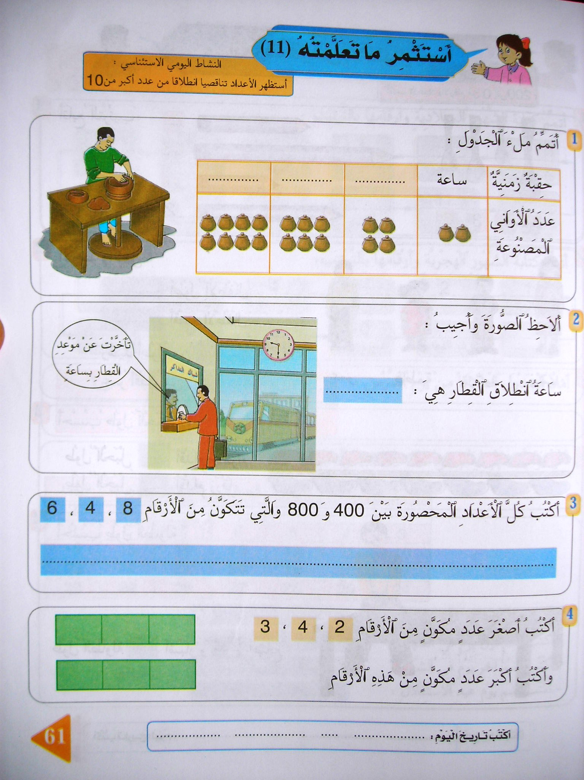

Slide 4
سَاعَتَيْنِ

Slide 5
ثـَلاث
سَاعَاتٍ
سَاعَتَيْنِ

Slide 6
أرْبَع
سَاعَاتٍ
ثـَلاث
سَاعَاتٍ
سَاعَتَيْنِ

Slide 7
أرْبَع
سَاعَاتٍ
ثـَلاث
سَاعَاتٍ
سَاعَتَيْنِ

Slide 10
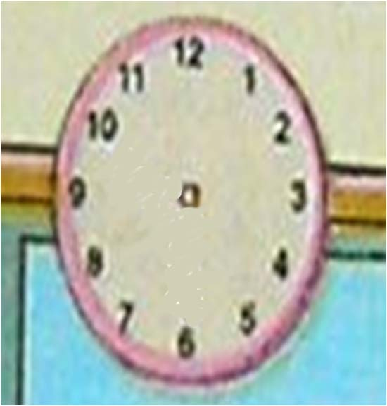

Slide 12
08:30

Slide 13
08:30

Slide 14
-
648
-
486
-
468
-
400
800
-
684

Slide 15
234
432

